Slide 1
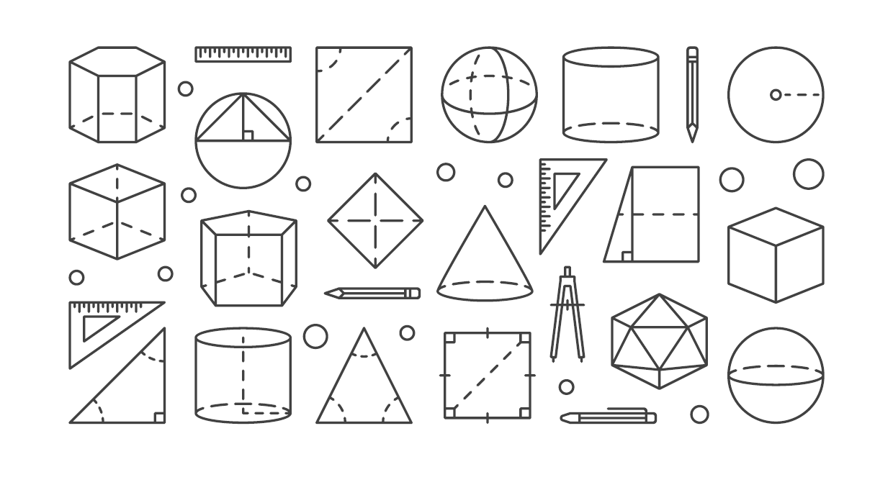

Ill: Colourbox
Karoline Moe
karoline.moe@ub.uio.no

Slide 2
Oppgave i matematikk – MAT2500
Øvelse i å tilegne seg og presentere matematiske ideer
Første gang dere leser matematikk utenfor læreboka
Første gang dere skal formidle matematikk gjennom en tekst
Sjanger: «Oversiktsartikkel»
Struktur på artikler (IMRaD) i matematikk:
  Introduksjon, notasjon, resultat, bevis, eksempler
  Avgrense, resultat og hoveddel, sette i kontekst
Finne litteratur
Bruke kilder og referere

Slide 3
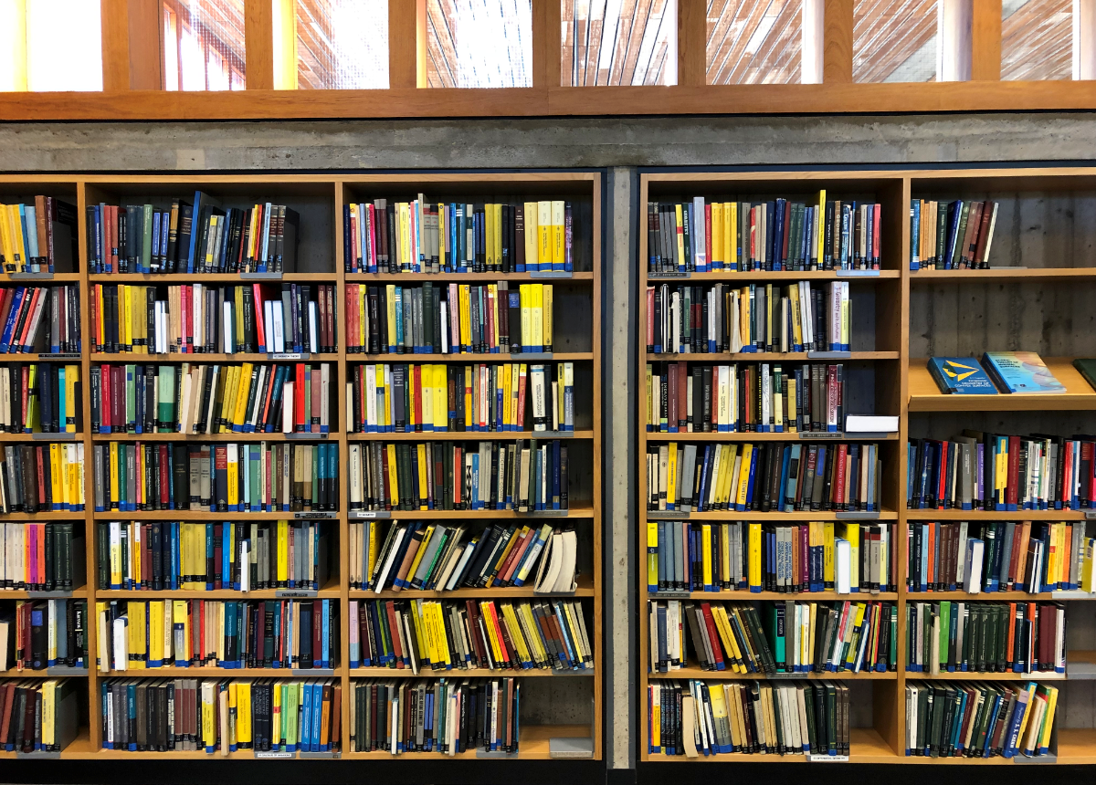

Slide 4
Finne litteratur
Emne
Spesifikk kilde
Realfagsbiblioteket i VB
Studentkort = Lånekort
Bøkene står oppstilt etter emne
Mattesamling
  Langveggen bak inngangsdøra
  Geometri: 14, 50 & 53
Boksamling
  Geometri: 516
Laveregradssamling
  Geometri: 516
  Populærmatematikk: 510 & 511
Samling 42
  Fortløpende nummerering
  Let på skjerm eller online
Online
Universitetsbiblioteket
  www.ub.uio.no/matematikk
  app.uio.no/ub/emnesok/realfagstermer/
Generelle nettsider
  Wolfram Mathworld
  Wikipedia
  Sider fra universiteter: .edu
Google scholar
  Spesifikke søkeord i matematikk
  Alternative fakta i matematikk
Matematikkdatabaser
  MathSciNet
    www.ams.org/mathscinet/
  zbMATH
    www.zbmath.org

Slide 5
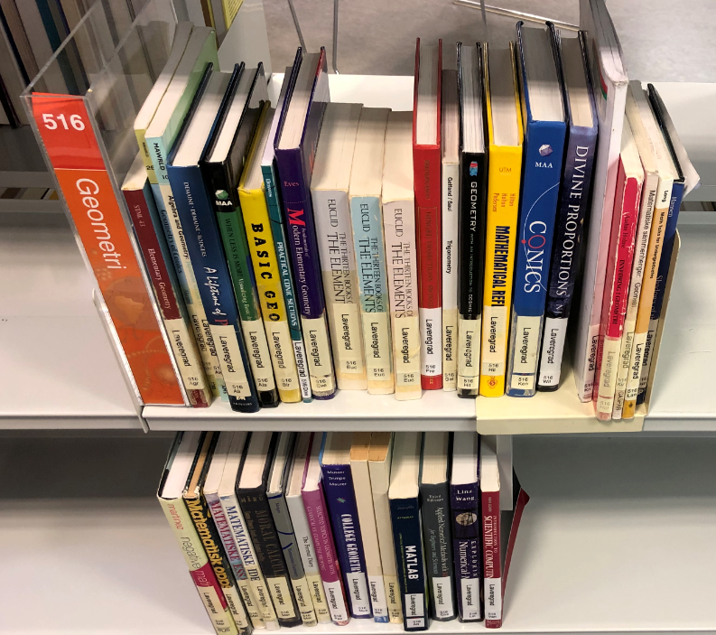

Slide 6
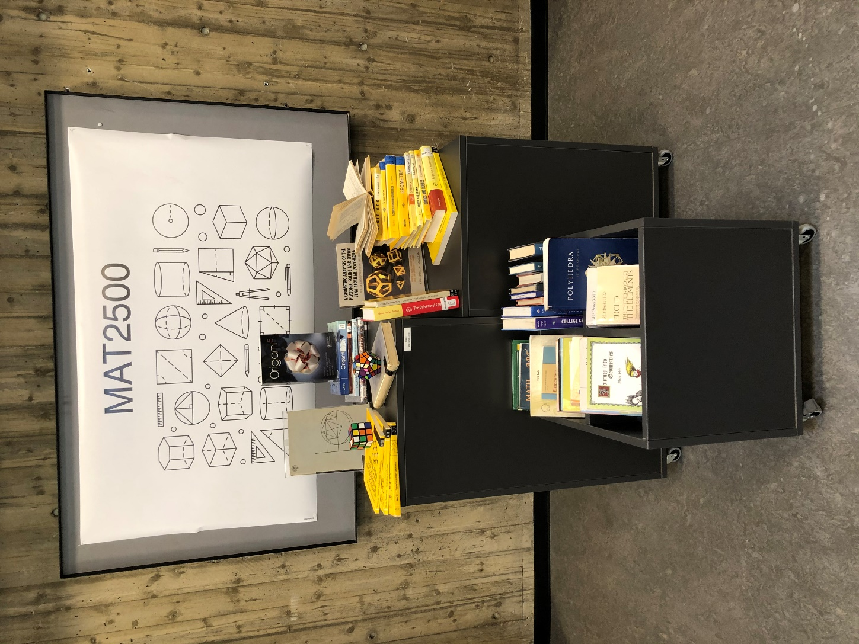

Slide 7
Bruk av kilder
Finn resultatet du skal skrive om
  Kan du finne orginalkilden?
Finn flere kilder om temaet
  Bok, artikkel, nettside
  Nøkkelord
  Let i referanselister
  Let i litteratur som siterer en kilde du bruker
Referere
Plagiering
Kritisk lesing

Slide 8
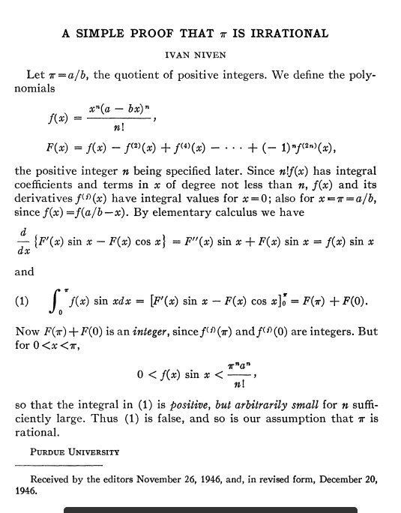
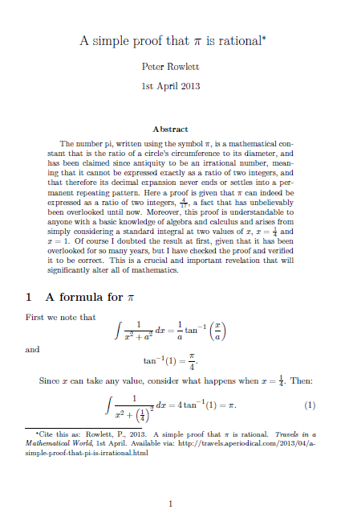
Irrasjonalt?
Rasjonalt?
  https://math.stackexchange.com/questions/348198/best-fake-proofs-a-m-se-april-fools-day-collection

Slide 9
Referere i matematikk
Referanseliste til slutt i teksten
  Stiler på referanseliste
    numerical [1]
    alphabetic [Sle19]
Sier mye om oppgaven
  Sensor er fagekspert!
  Nivå
  Hva du bygger på
  Hvor langt du kommer
Bok:
  Forfatter, tittel, utgiver og år
Artikkel:
  Forfatter, tittel, tidsskrift, volum og år
Nettside:
  Forfatter, tittel, adresse og dato
Referanse i teksten
  [1] eller [Sle19]
  På slutten av setninger eller avsnitt
  I teoremer, proposisjoner eller liknende
  Ikke tradisjon for direkte sitat
Må tilpasse både notasjon og vanskegrad
  Funksjoner f,g,h. – du må være konsekvent!
  Fra generelt til spesielt
Viktig å presisere opphavsperson
  Sitering
  Språklig
  Andres resultater brukt direkte
  Andres resultater kombinert
  Fremheve hva som er ditt eget
  Hva med allment kjente resultater?
Regler om fusk ved UiO

Slide 10
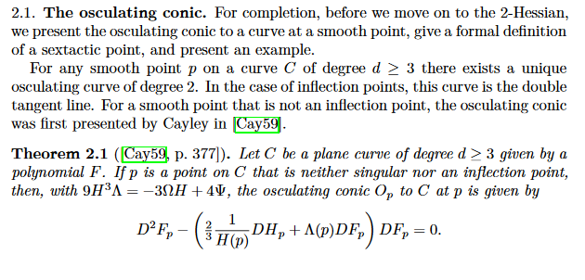

Referere i matematikk – et eksempel

Slide 11
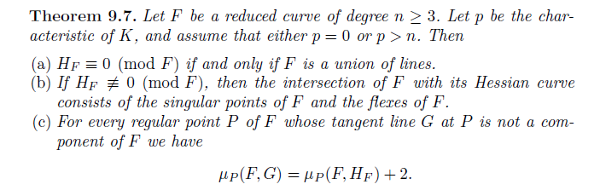
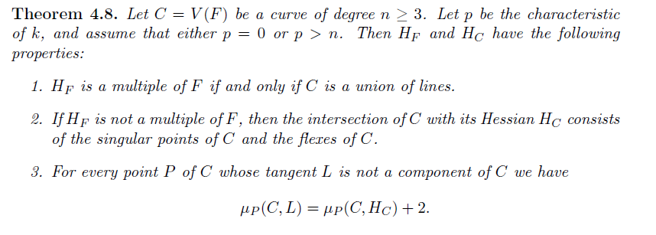
Plagiering
Teoremer skrives ordrett av, men må siteres!

Slide 12
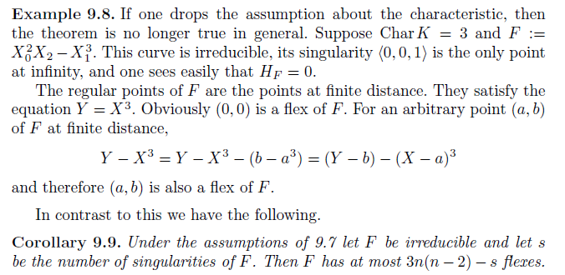
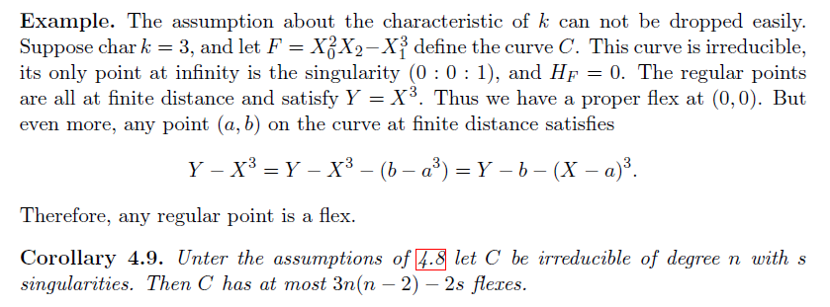
Plagiering
Eksempler må være dine egne – de må introduseres og forklares og ha et selvstendig formål i din tekst
Dette er klar plagiering!
W

Slide 13
Mer hjelp fra biblioteket
100 millioner kroner per år!
Samling med bøker
Elektroniske bøker og artikler
Bestill det du ikke finner
www.sokogskriv.no
www.ub.uio.no/matematikk
LaTeX og BibLaTeX
  Bruk denne oppgaven til å lære
  More Math Into LaTeX
  George Grätzer
  Martins eminente maler!

Slide 14
Lykke til!
Karoline Moe
karoline.moe@ub.uio.no

